Slide 1
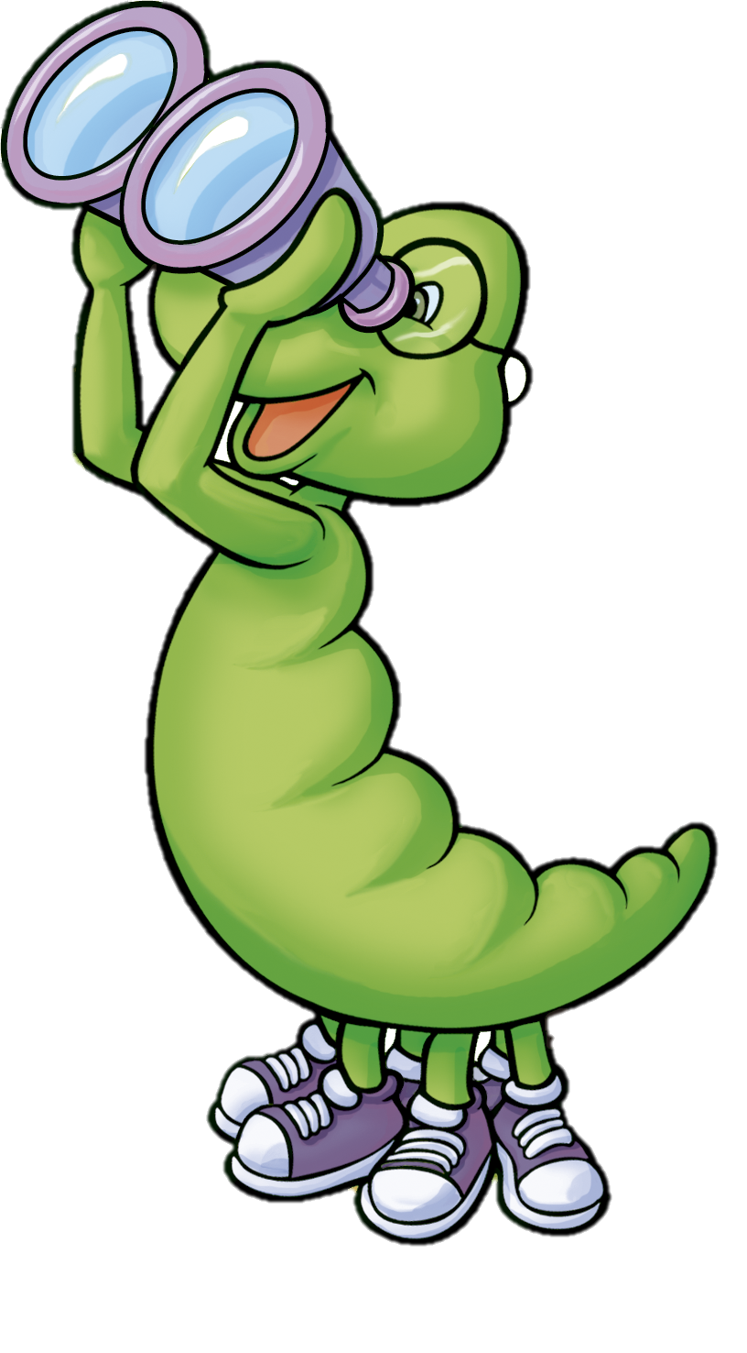
.
Instrucción:
Esta actividad consiste en identificar la sílaba que contiene la vocal “I”.
1. Haz click sobre un parlante y escucha el nombre del dinosaurio.
2. Identifiquen la sílaba que contenga la vocal “I”.
3. Haz click en el círculo que representa la sílaba para comprobar si han escogido bien.
4. Pasa a la siguiente imagen.
Estímulos: Estegosaurio, Pterodáctilo, Triceratops, Brontosaurio, Velociraptor, Tiranosaurio.

Slide 2
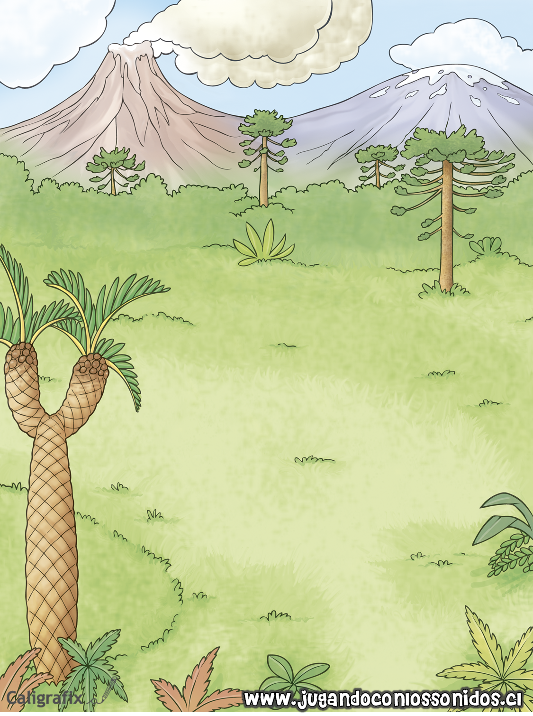
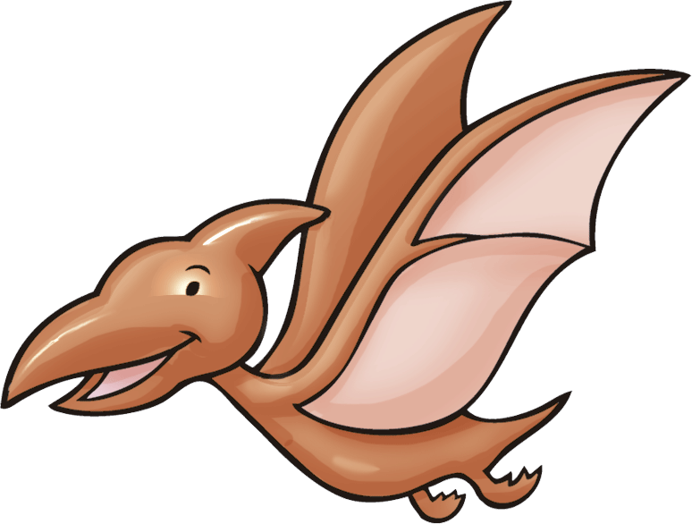
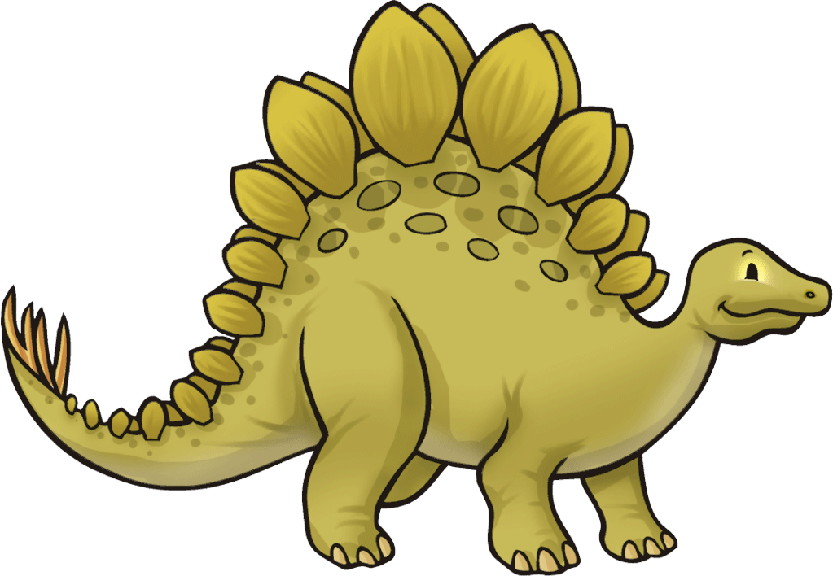
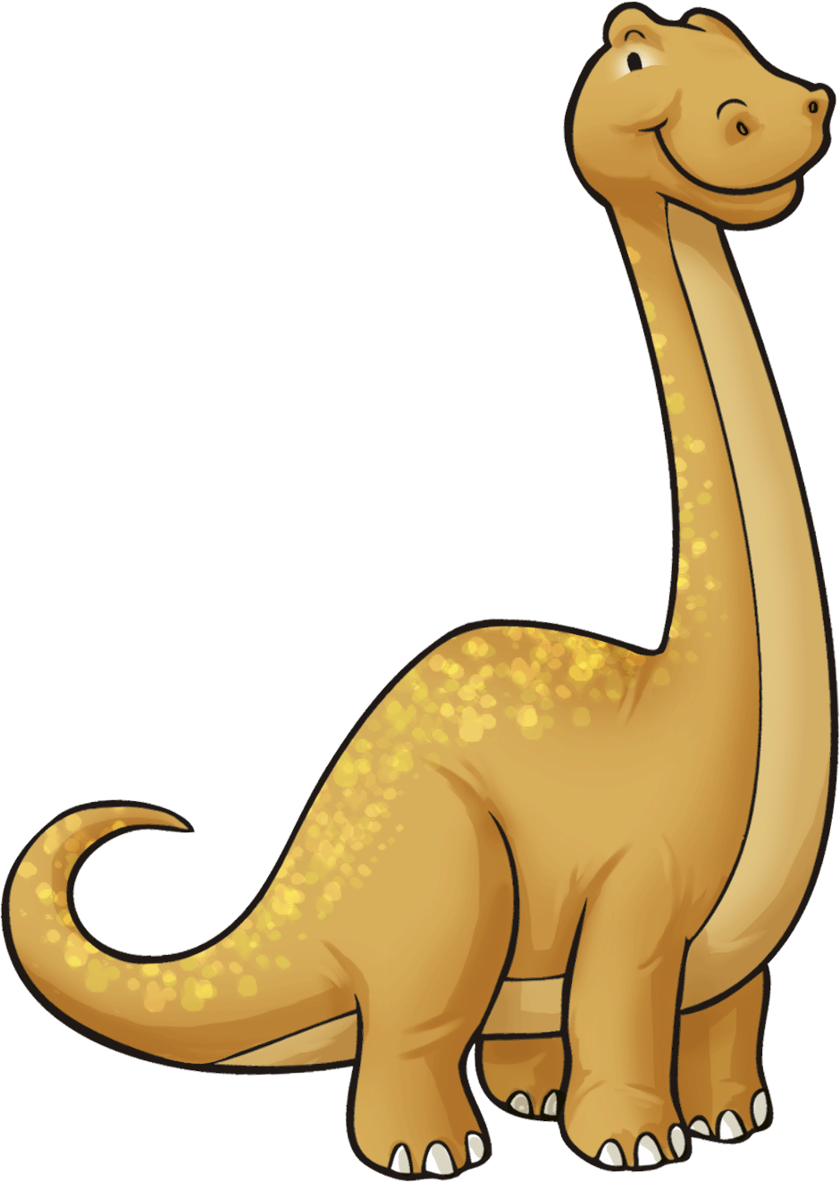
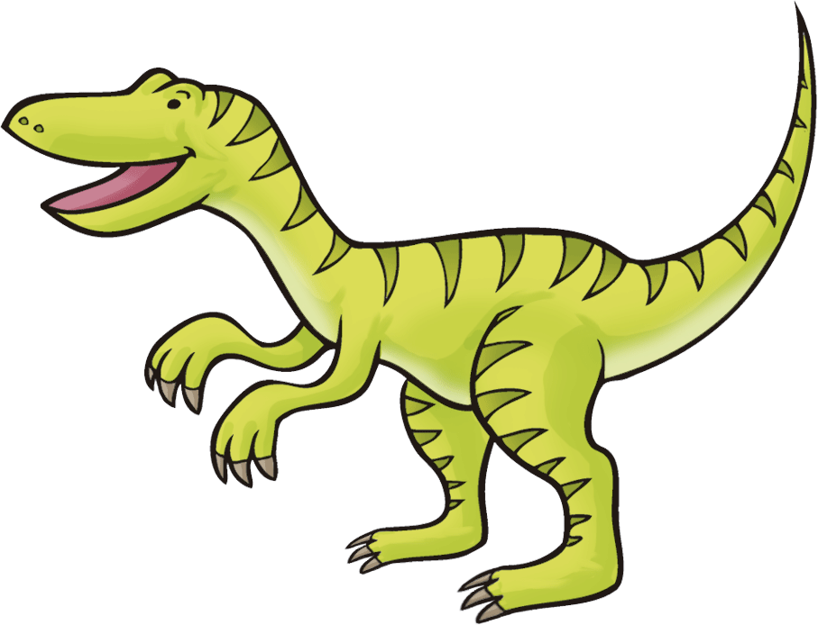
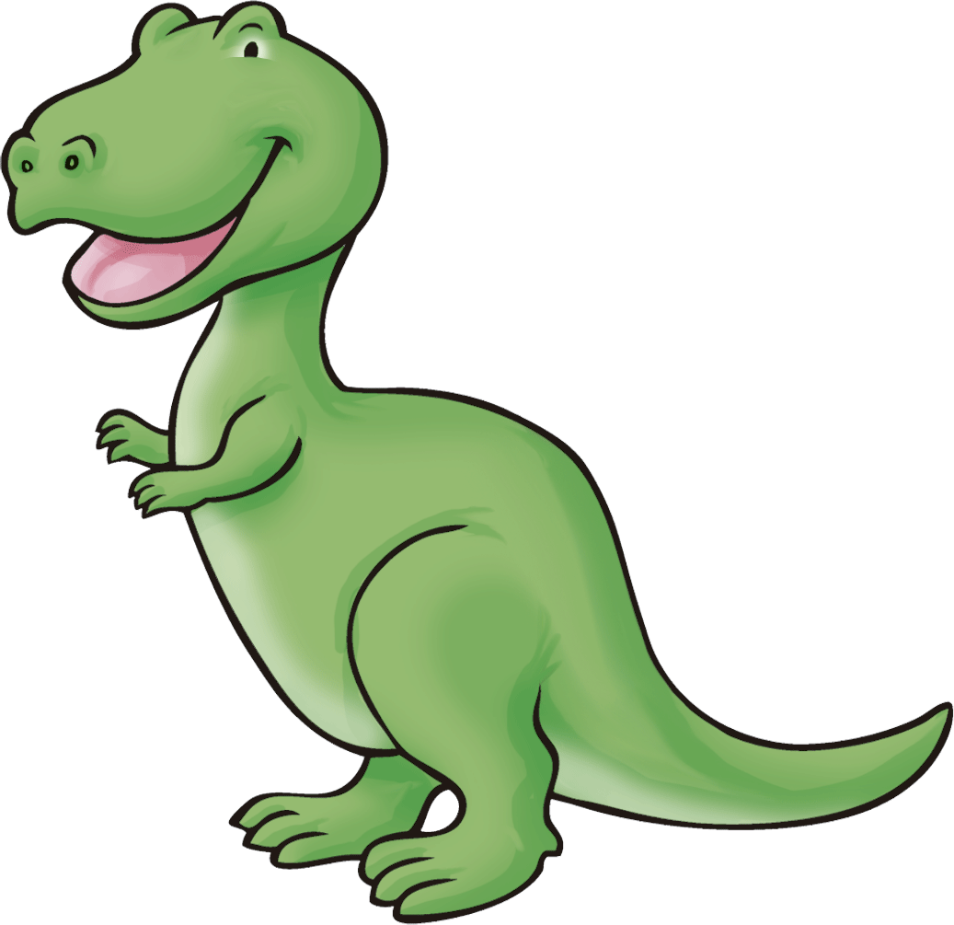

Slide 3
Actividad Complementaria
¿Por qué se extinguieron los dinosaurios?
Coméntalo.

